Slide 1
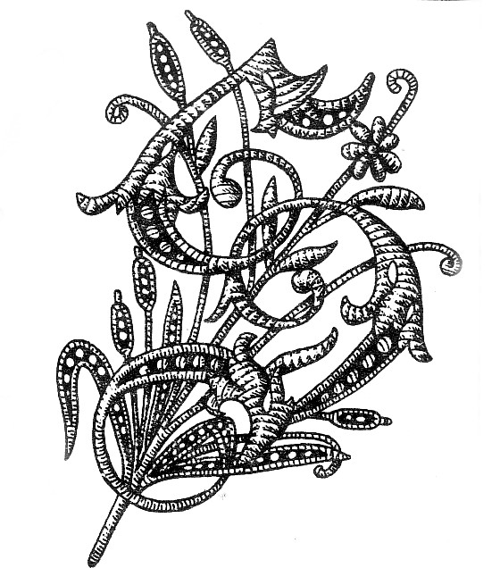
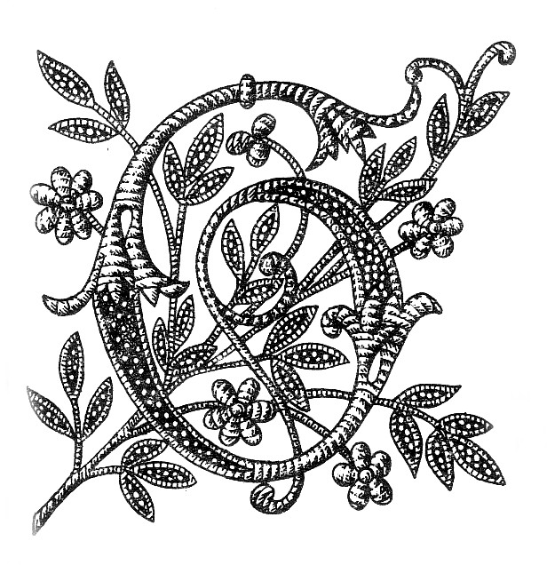
МОУ Сычевская средняя школа №1
Презентация к уроку технологии для 5 класса
Монограммы
и метки
Составила Ревва М.В.,
учитель технологии
г. Сычевка, 2009г.

Slide 2
Слово монограмма
(греч.- простая линия)
- изображение, нарисованное одной линией;
- знак, составленный из сплетенных двух и более букв, обычно это начальные буквы имени и фамилии.

Slide 3
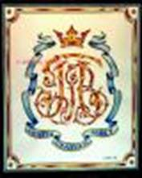
Немного истории
Монограмма появилась еще у древних египтян, которые пользовались своеобразными штампами с инициалами вместо автографов.
От египтян монограмма перекочевала в античную Грецию и Древний Рим. Монограммы использовались активно на
монетах и в религии.

Slide 4
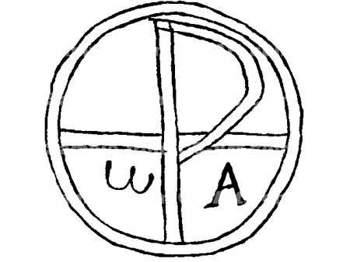
Самой известной монограммой по сей день является кристограмма
Иисуса Христа, составленная из первых двух греческих букв его имени
Chi и Rho:

Slide 5
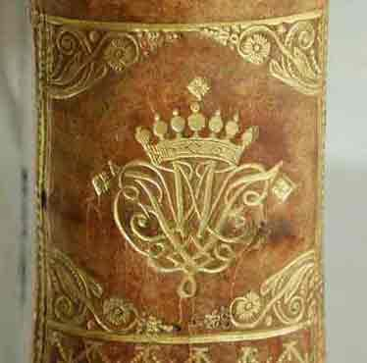
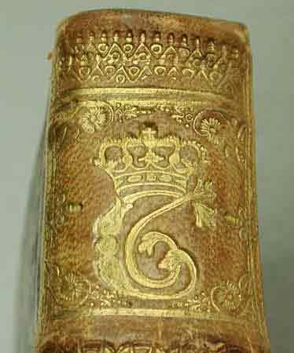
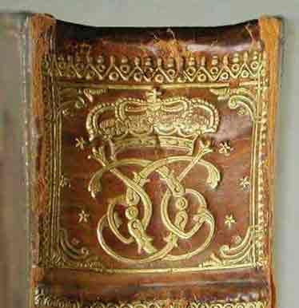
Корешки старинных книг

Slide 6
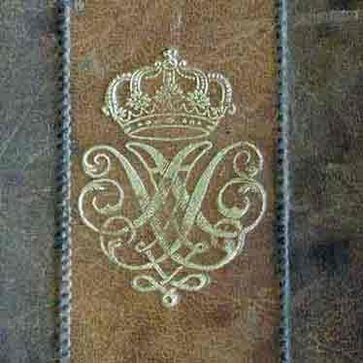
Со временем к буквам стали добавлять различные украшения - узоры, замысловатые витиеватости.

Slide 7
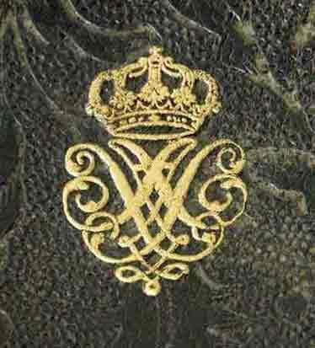
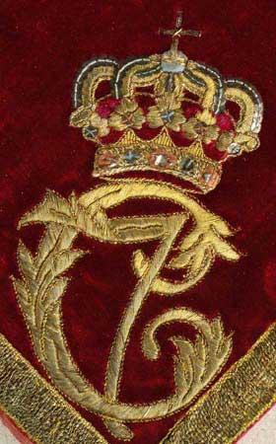
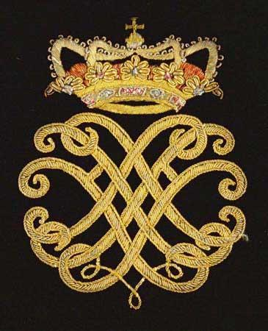

Slide 8
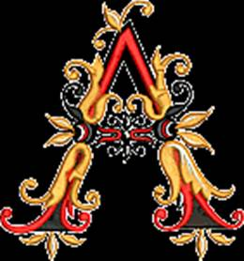
Виньетка- начальная буква, используемая в начале текста

Slide 9
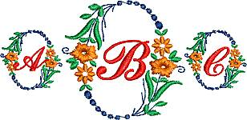
Сегодня большой популярностью пользуется украшение белья, элементы мужского и дамского костюмов, столовых приборов, скатертей, салфеток монограммами.

Slide 10
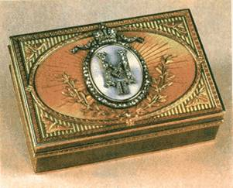
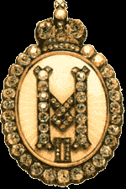
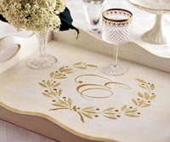

Slide 11
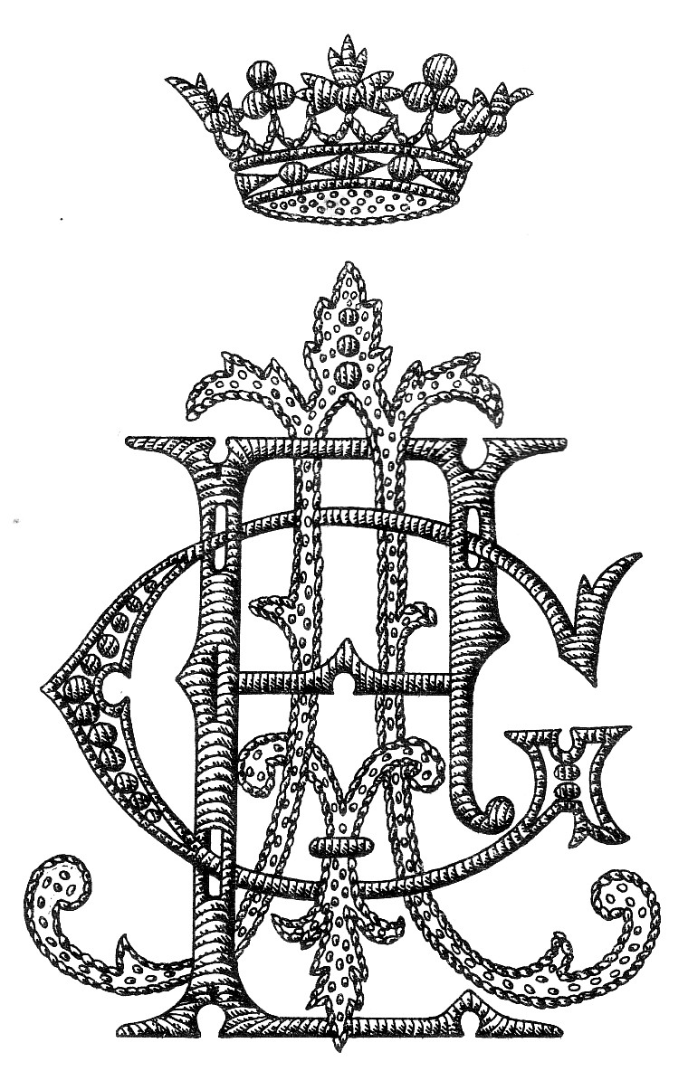
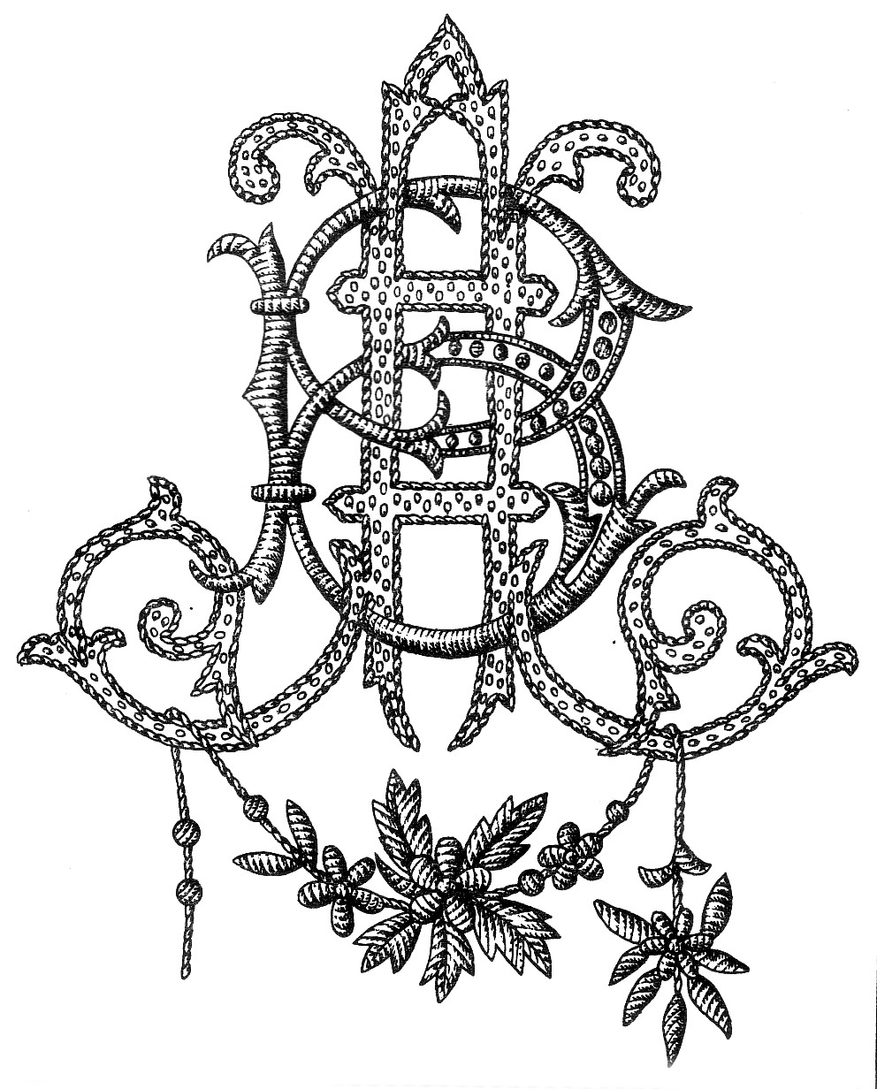
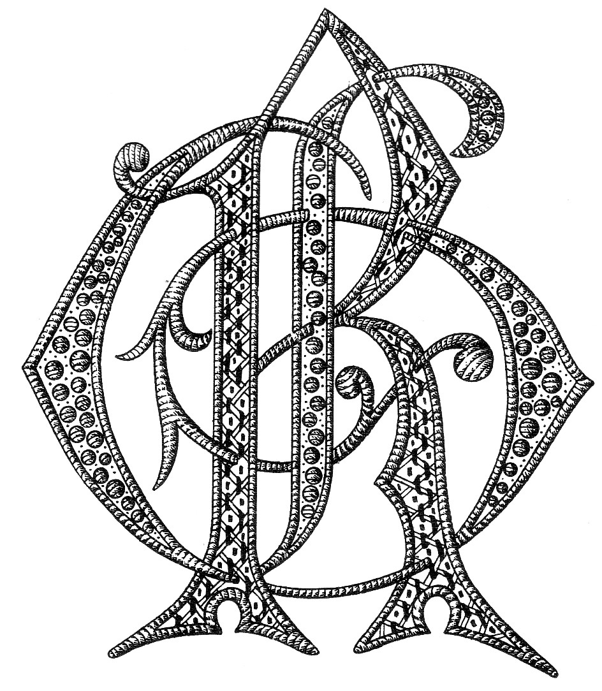

Slide 12
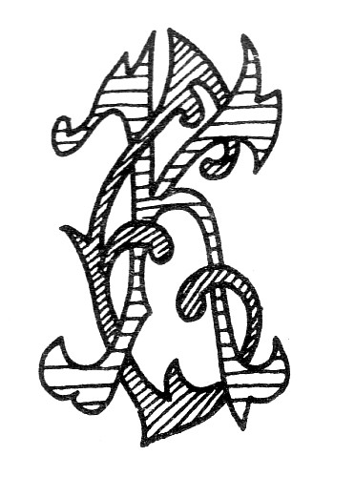
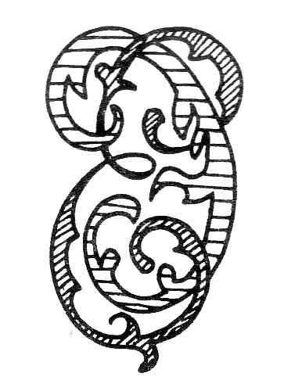
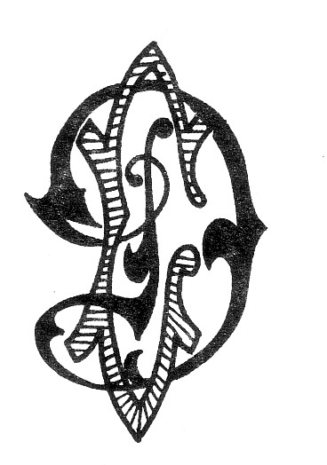
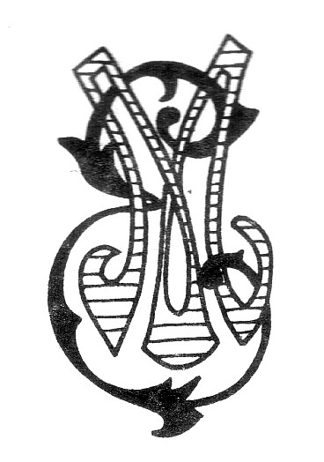
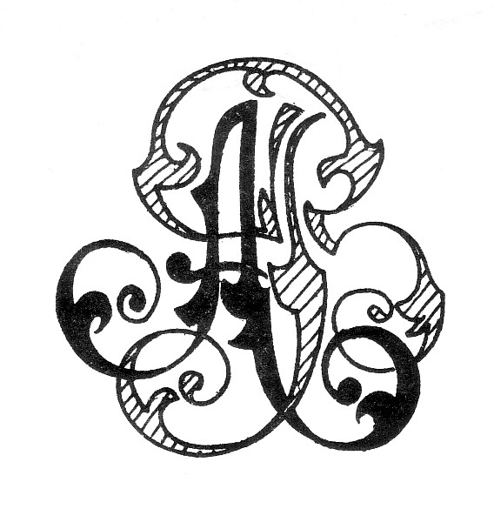
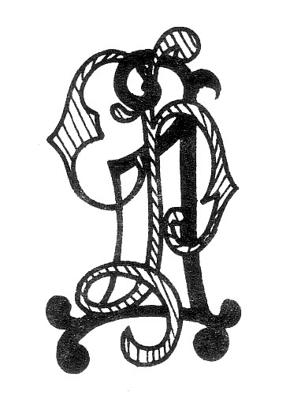
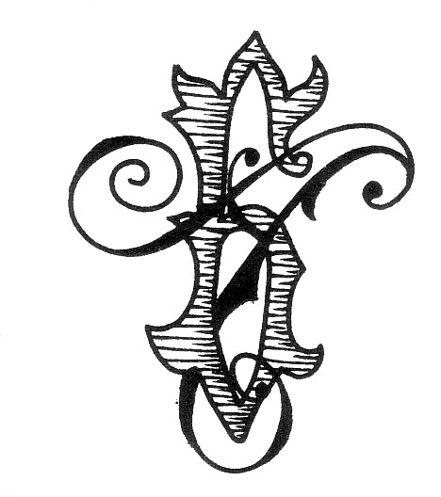
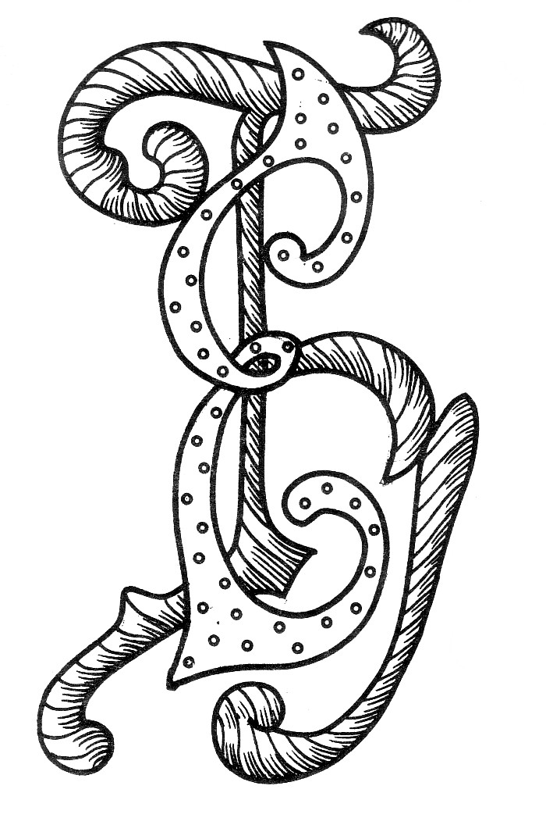
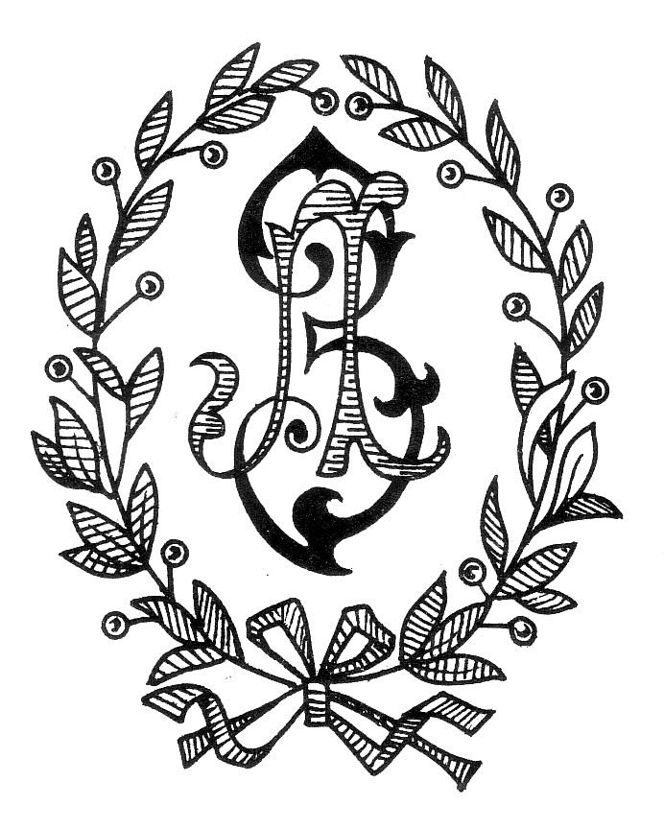
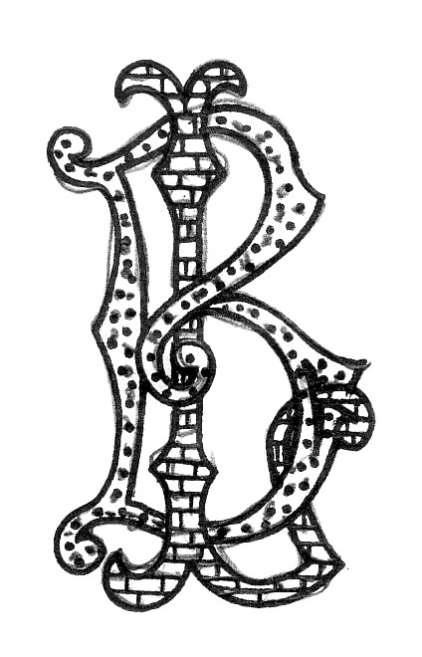
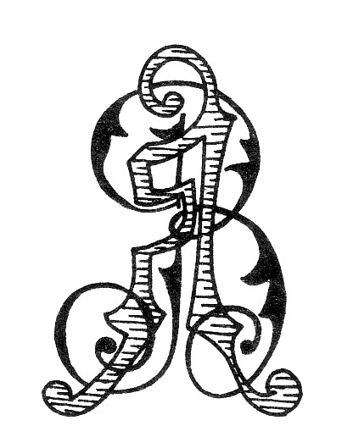
Современные монограммы

Slide 13
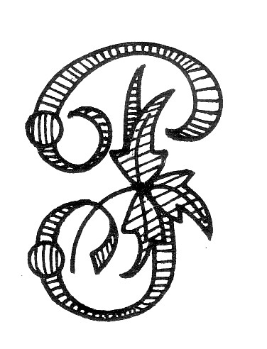
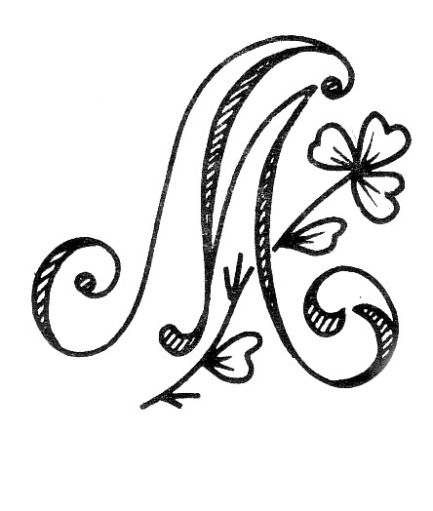
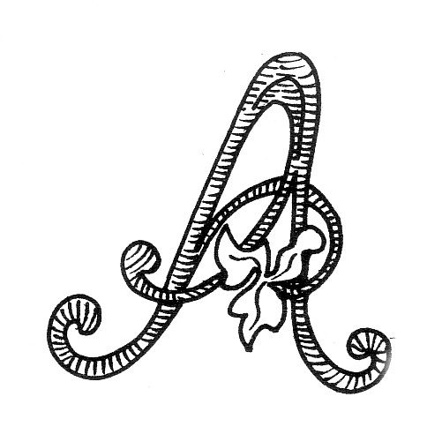
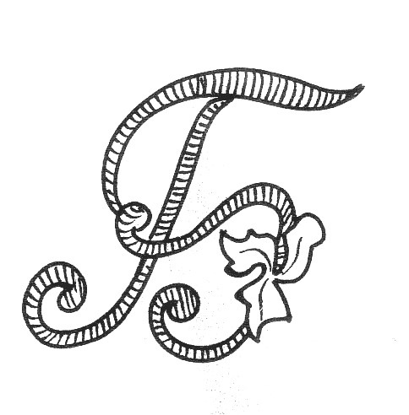
Метки

